Slide 1


MỘT VÒNG VIỆT NAM

Slide 2
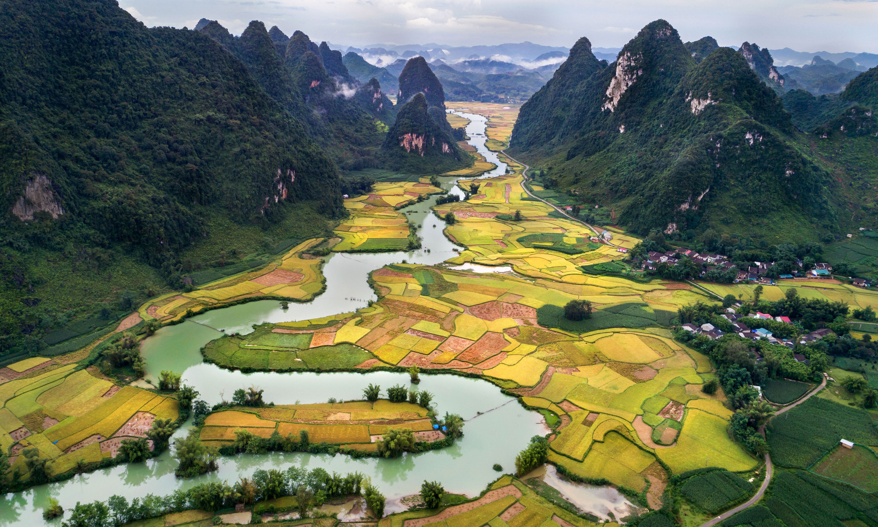
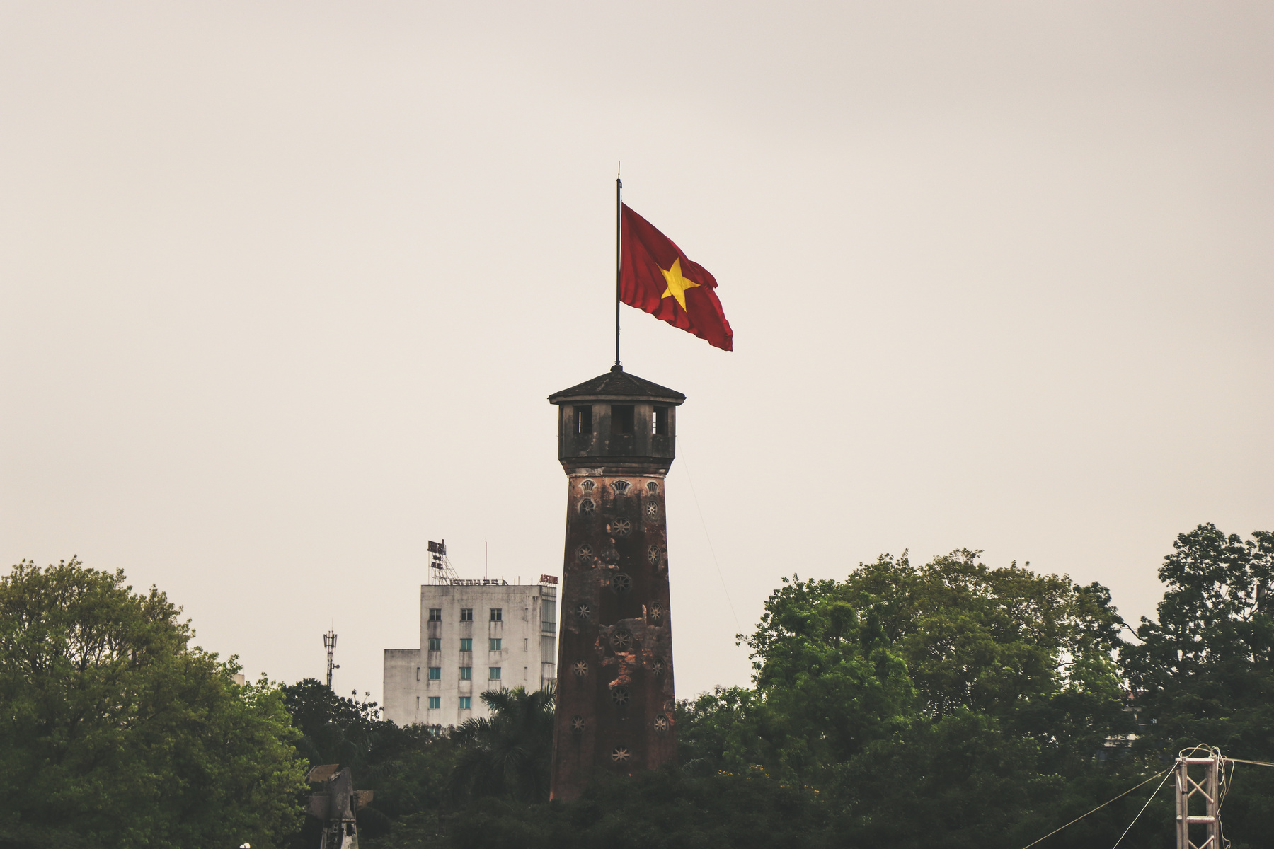
BÀI 3:
VĂN BẢN THÔNG TIN
KIẾN THỨC NGỮ VĂN

Slide 3

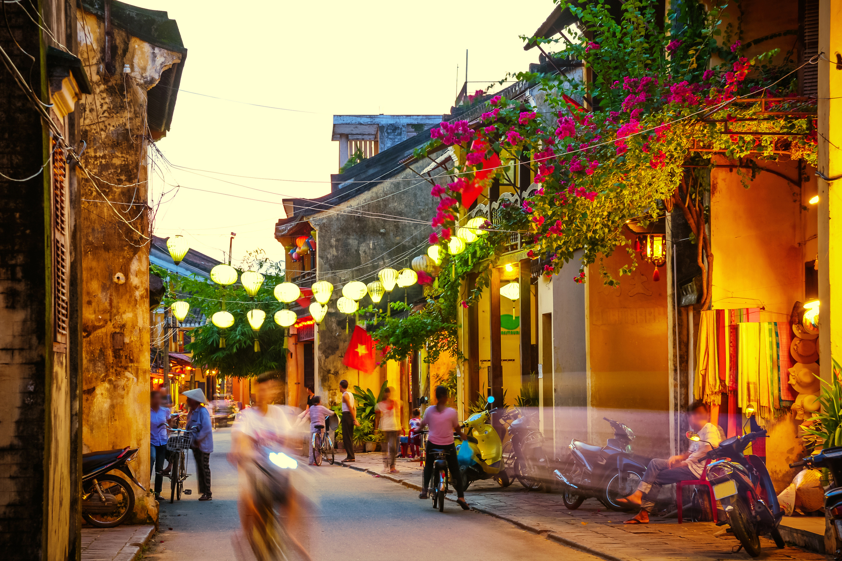
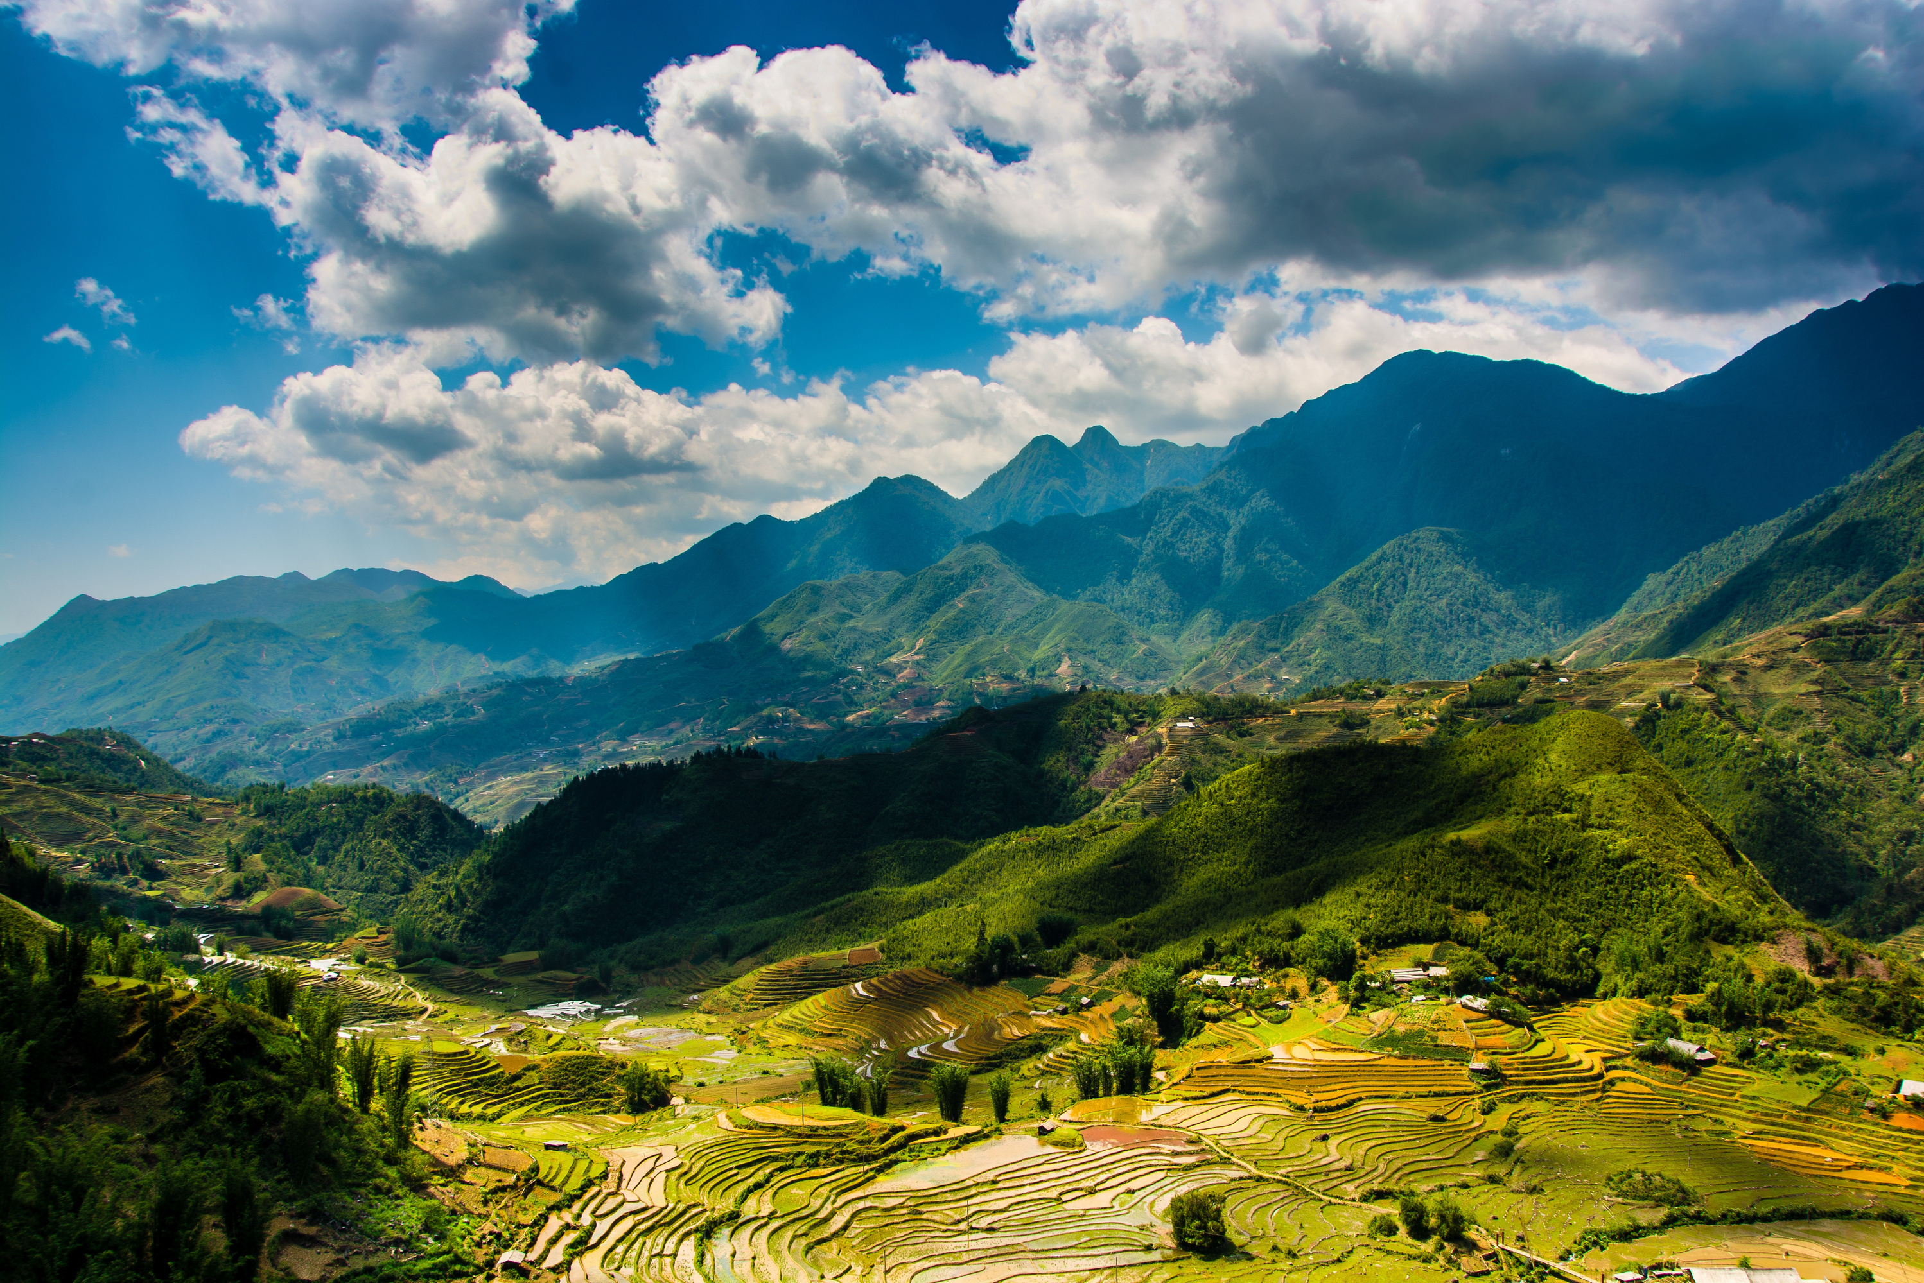
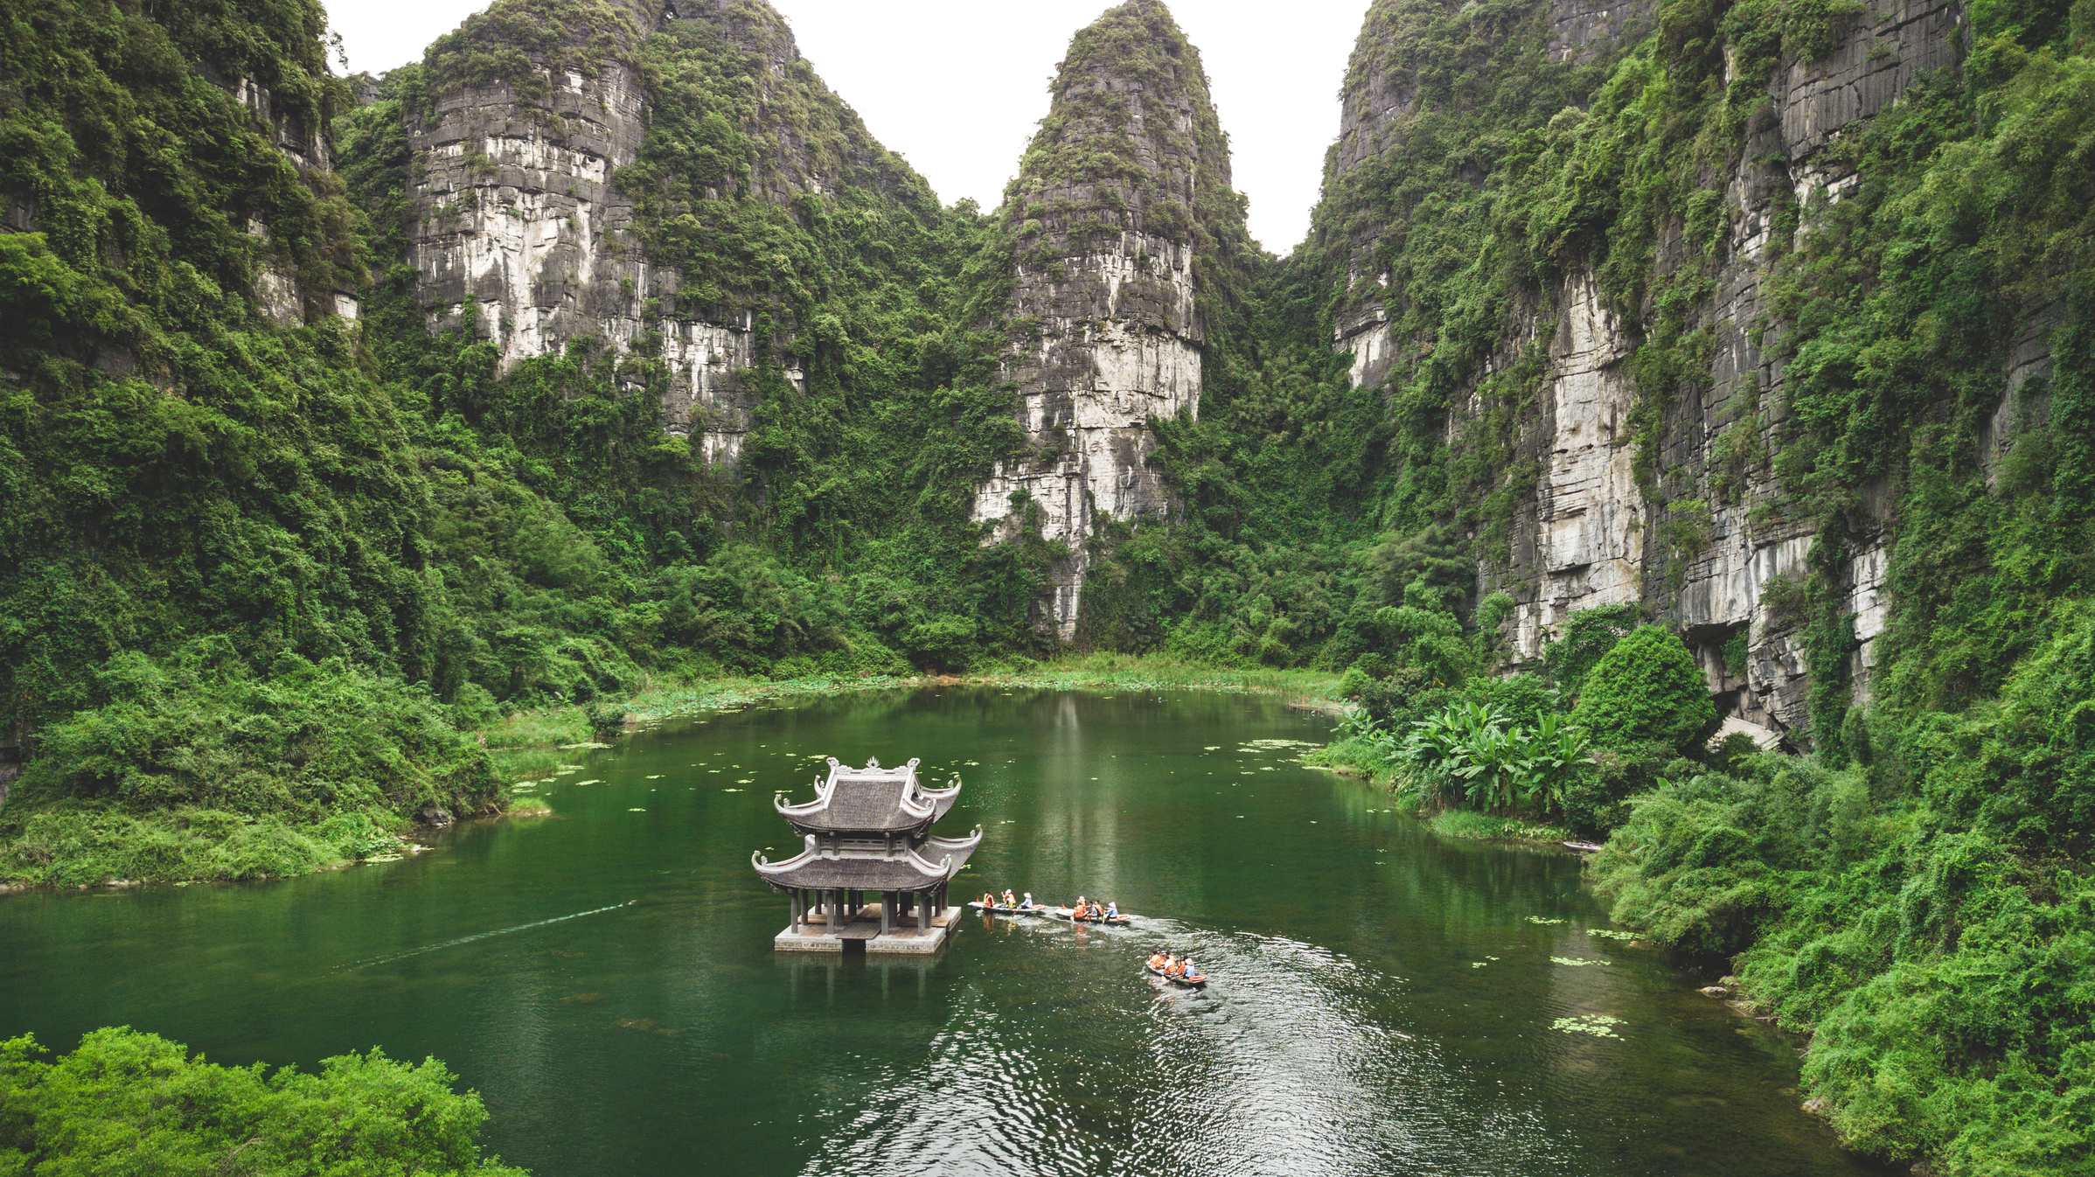
I.
Văn bản thông tin
thuyết minh về
một danh lam thắng cảnh
Notes:
Theo Luật Di sản văn hóa, danh lam thắng cảnh là những cảnh quan thiên nhiên đẹp hoặc địa điểm có sự kết hợp giữa cảnh quan thiên nhiên với công trình kiến trúc có giá trị lịch sử, thẩm mĩ, khoa học. Nước Việt Nam có rất nhiều danh lam thắng cảnh nổi tiếng. Mỗi danh lam thắng cảnh đều có vẻ đẹp và giá trị riêng.

Slide 4

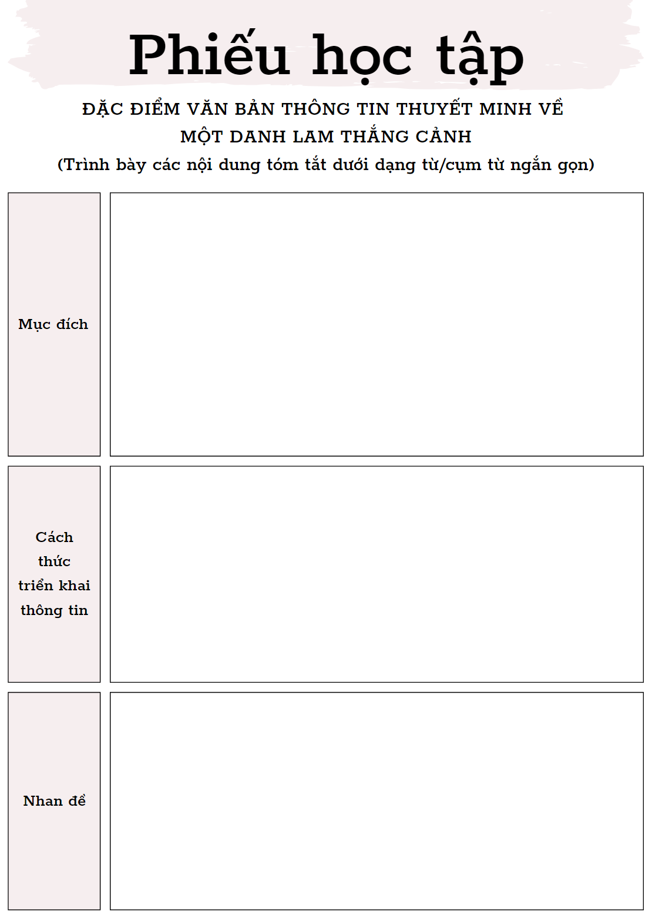

Notes:
Làm việc cá nhân

Slide 5
ĐẶC ĐIỂM VĂN BẢN THÔNG TIN THUYẾT MINH VỀ MỘT DANH LAM THẮNG CẢNH (Trình bày các nội dung tóm tắt dưới dạng từ/cụm từ ngắn gọn)
Mục đích | tập trung nêu lên vẻ đẹp và giá trị của một cảnh đẹp thiên nhiên
Cách thức triển khai thông tin | - theo trật tự không gian - theo trật tự thời gian - theo quan hệ nguyên nhân – kết quả - phân loại các đối tượng hoặc so sánh và đối chiếu,…
Nhan đề | - thường nêu tên các địa danh - nêu giá trị nổi bật của danh lam thắng cảnh được giới thiệu
Notes:
Phần lớn nhan đề của loại văn bản thông tin này thường nêu tên các địa danh như: Vườn quốc gia Tràm Chim – Tam Nông, Cao nguyên đá Đồng Văn,… Cũng có nhiều nhan đề văn bản nêu giá trị nổi bật của danh lam thắng cảnh được giới thiệu, chẳng hạn: Vịnh Hạ Long: một kì quan thiên nhiên độc đáo và tuyệt mĩ hoặc Khám phá kì quan thế giới: thác I-goa-du,…

Slide 6
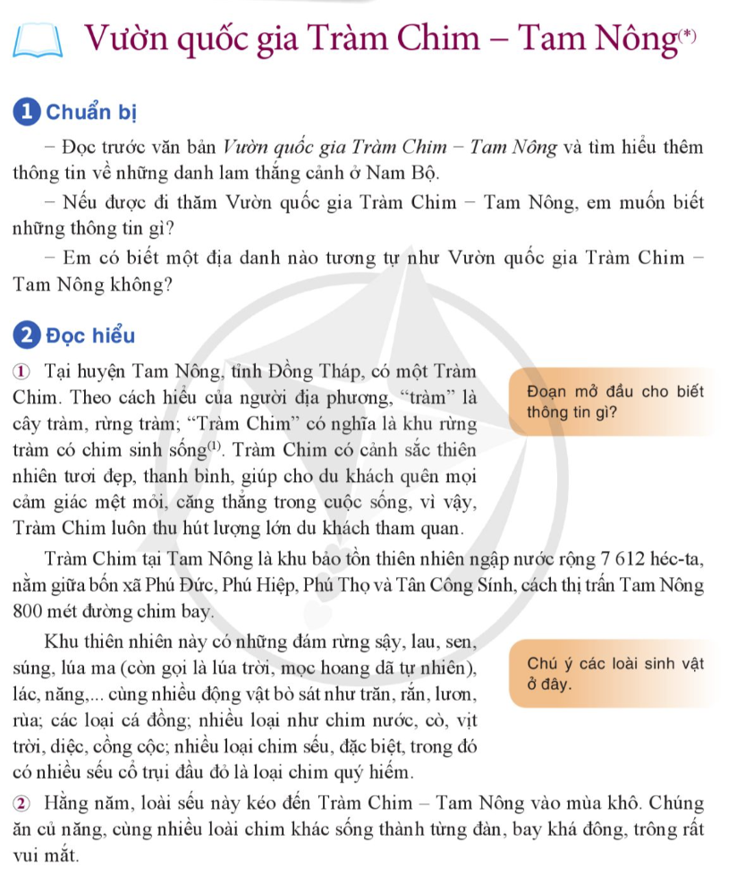
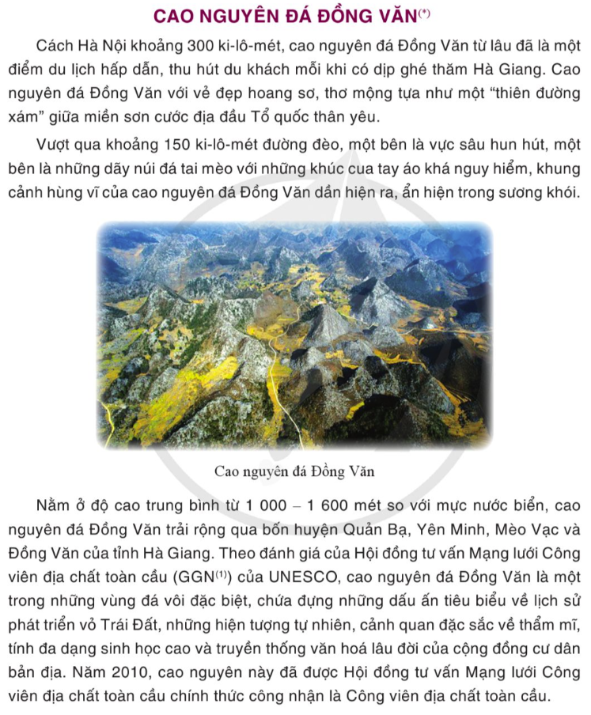

Slide 7
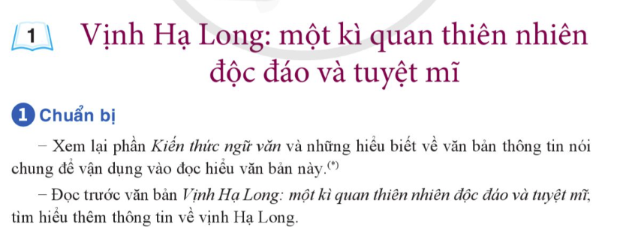
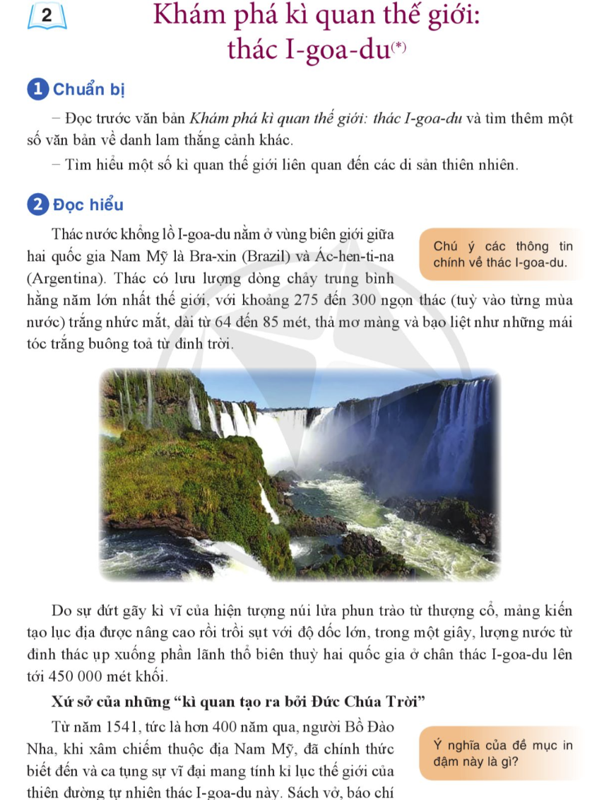
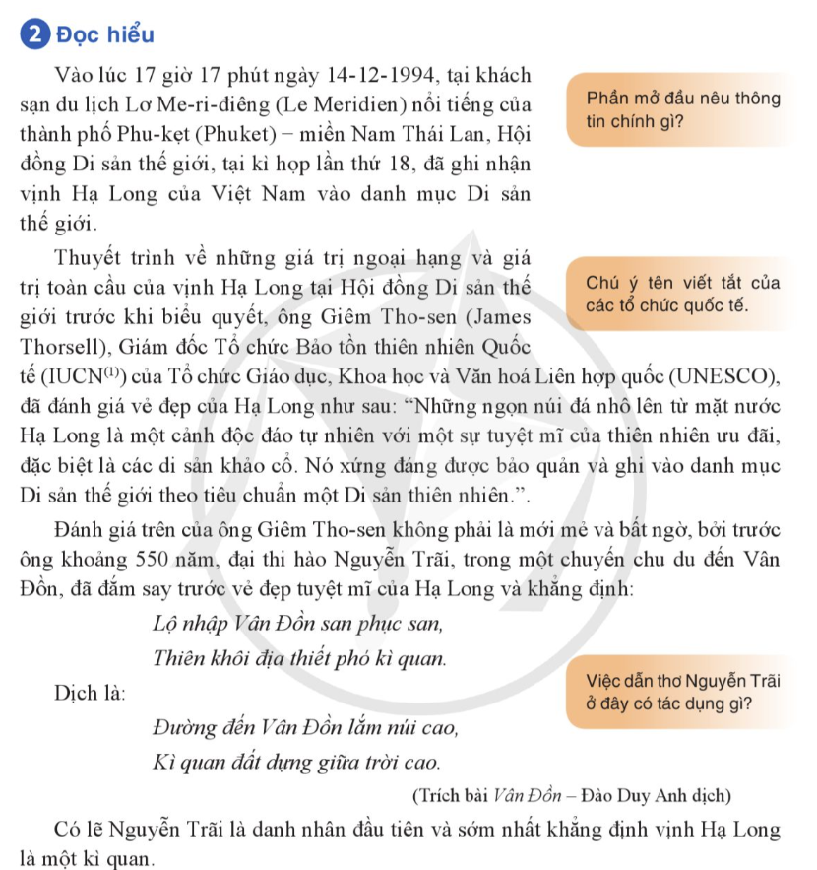

Slide 8
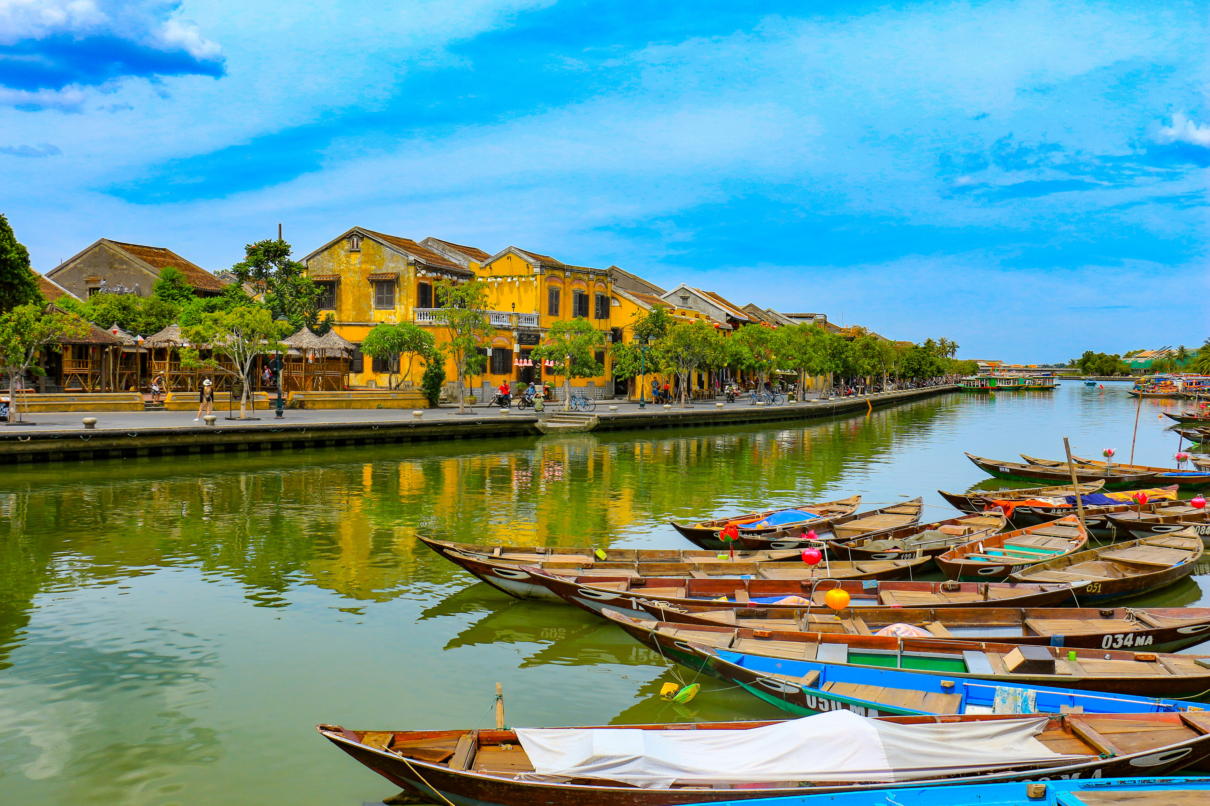

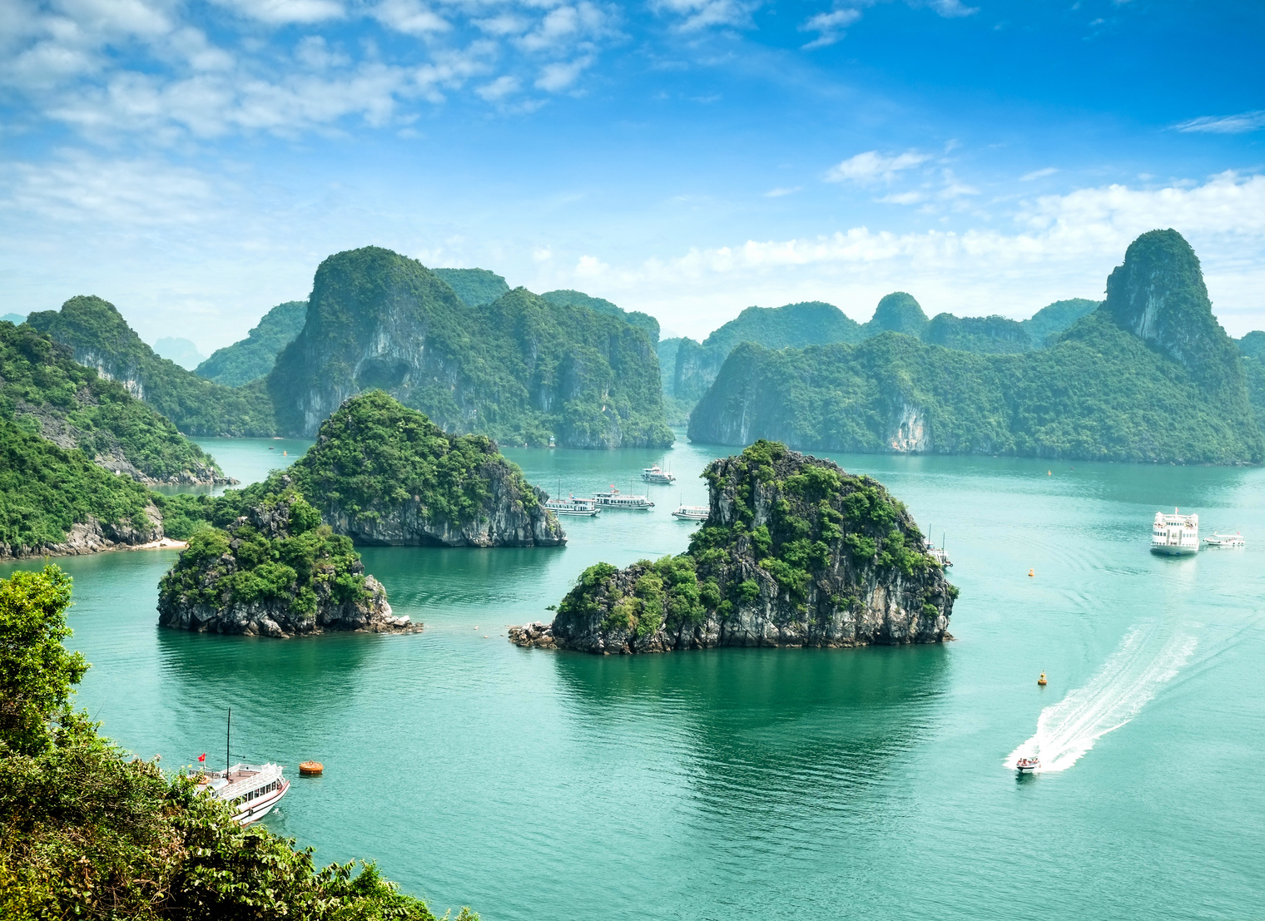
Văn bản giới thiệu một danh lam thắng cảnh là loại văn bản thông tin tập trung nêu lên và trả lời các câu hỏi như:
Đó là danh lam thắng cảnh nào?
- Danh lam thắng cảnh ấy có gì đặc sắc?
Chúng có giá trị như thế nào?
Cần làm gì để bảo tồn, phát huy các giá trị của danh lam thắng cảnh ấy?...

Slide 9

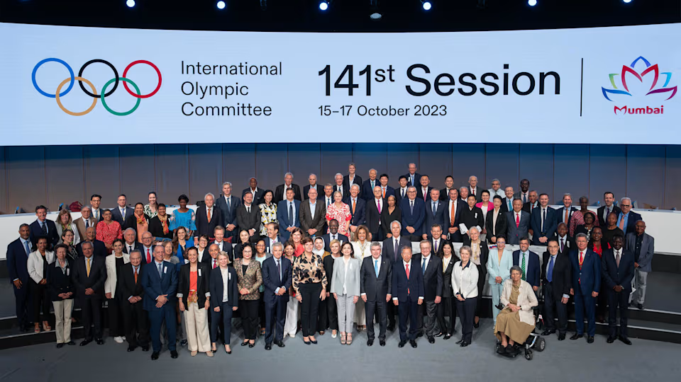
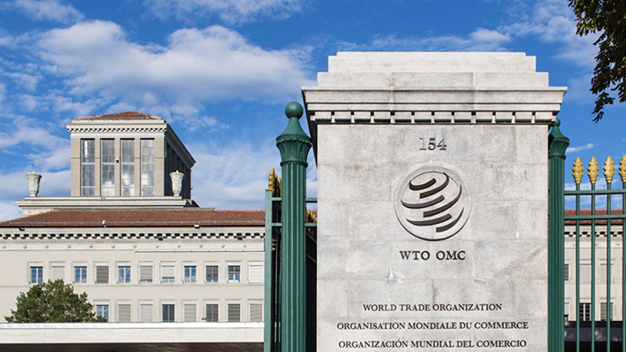

II.
Nghĩa và cách dùng
tên viết tắt của
các tổ chức quốc tế

Slide 10


1. Cách tạo ra tên viết tắt của các tổ chức quốc tế.
Tên viết tắt được tạo ra bằng cách ghép chữ cái đầu của các từ trong tên đầy đủ.
Ví dụ:
- WTO: World Trade Organization (Tổ chức Thương mại Thế giới)
- IOC: International Olympic Committee (Ủy ban Olympic Quốc tế).
Notes:
Trong giao dịch hiện nay, tên của các tổ chức quốc tế thường xuyên được nhắc tới. Để tiết kiệm thời gian và kinh phí in ấn tài liệu, người ta thường sử dụng tên viết tắt của những tổ chức này.

Slide 11
2. Cách sử dụng tên viết tắt
- Dùng tên viết tắt để chú thích sau tên đầy đủ bằng tiếng Việt.
Ví dụ: Ngày càng nhiều di sản văn hóa Việt Nam được Tổ chức Giáo dục, Khoa học và Văn hóa Liên hợp quốc (UNESCO(1)) trao các danh hiệu cao quý: di sản thế giới, di sản phi vật thể đại diện của nhân loại, di sản tư liệu thế giới,…
- Dùng tên đầy đủ bằng tiếng Việt để chú thích sau tên viết tắt
Ví dụ: Ngày càng nhiều di sản văn hóa Việt Nam được UNESCO (Tổ chức Giáo dục, Khoa học và Văn hóa Liên hợp quốc) trao các danh hiệu cao quý: di sản thế giới, di sản phi vật thể đại diện của nhân loại, di sản tư liệu thế giới,…

Slide 12
Lưu ý
Trong tiếng Việt, tên viết tắt của các tổ chức quốc tế, dù viết bằng tiếng Anh hay tiếng Pháp, tiếng Đức,… cũng cần được đọc theo tên chữ cái tiếng Việt (với một số ngoại lệ và một số chữ cái tiếng nước ngoài:
- D đọc là “Đê”;
- O đọc là “Ô”;
- F đọc là “Ép-phờ”;
- J đọc là “Gi”;
- W đọc là “Vê-kép”;
- Z đọc là “Giét”).
Ví dụ: ADB phát âm là “A Đê Bê”, chứ không phải là “Ây Đi Bi”; WTO phát âm là “Vê-kép Tê Ô”, chứ không phải là “Đấp-bliu Ti Âu” theo tên chữ cái tiếng Anh.

Slide 13

LỰA CHỌN NHIỆM VỤ
Nhiệm vụ 1
Nhiệm vụ 2
Sưu tầm thêm 2 văn bản thông tin thuyết minh về một danh lam thắng cảnh; tóm tắt những đặc điểm của kiểu văn bản qua các văn bản đã tìm được (mục đích, cách thức triển khai thông tin, nhan đề…)
Tìm hiểu thông tin về một tổ chức quốc tế và giới thiệu với các bạn về tổ chức quốc tế đó bằng một đoạn văn ngắn khoảng 3-5 câu. (Tên, ngày thành lập, mục đích của tổ chức, các thành viên…)

